Slide 1

Mão Robótica
Aulas 03 e 04 - Montagem da mão completa

Slide 2

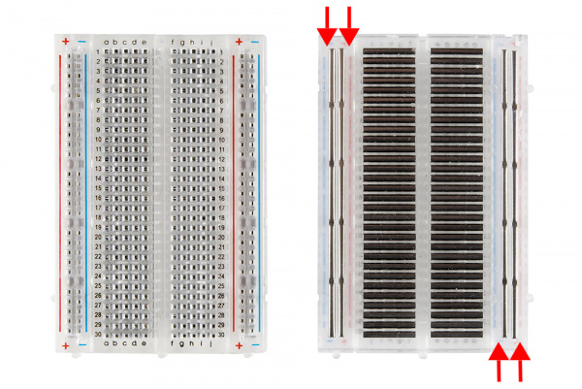

Protoboard:
Uma placa utilizada para montar e desmontar os circuitos!
Na parte de dentro da protoboard a corrente é conduzida entre os componentes do circuito.

Slide 3
Mãos na massa:
Agora iremos montar o circuito completo! Algumas dicas:
A cor dos fios pode ser diferente, mas fique atento para encaixá-los nas posições corretas.
Ignore os números da protoboard, mas siga a ordem de montagem. Os números na placa do arduíno são importantes.

Slide 4
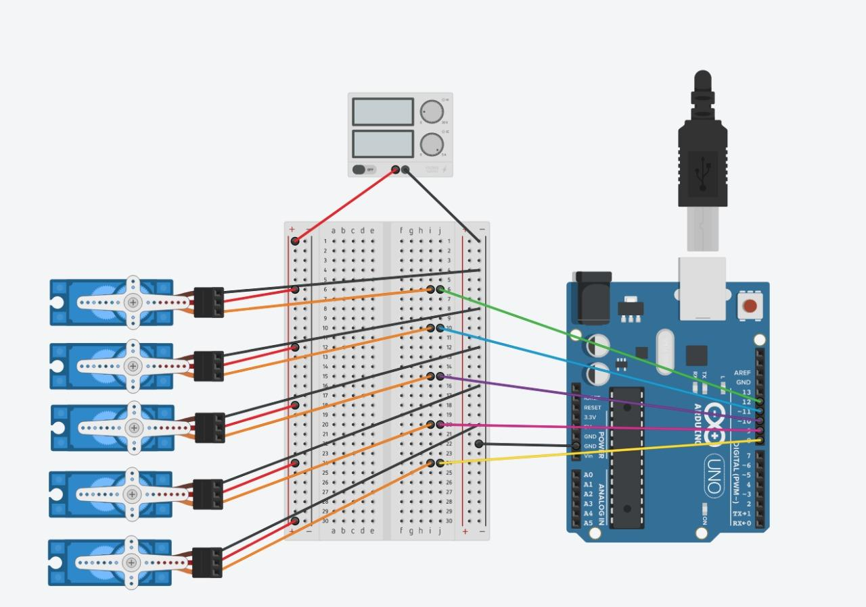
Circuito:
Aqui esta o circuito completo que iremos montar!

Slide 5
Programa:
Faça download do programa aula4.ino
https://bit.ly/aula4codigo

Slide 6
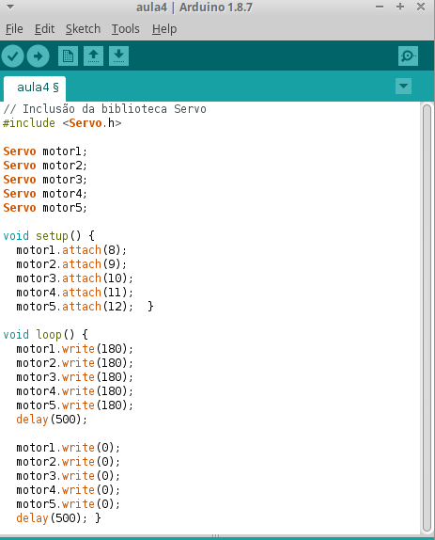
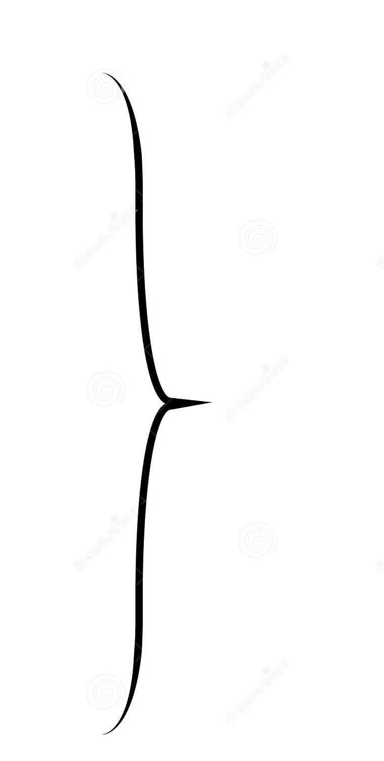
Programa:
Vamos entender como funciona!
Cria 5 variáveis com os nomes: motor1, motor2 etc..
Associa cada variável a uma porta do arduíno.
Posiciona cada servo motor nas posições 0° e após intervalor de tempo de 500ms, posicionada cada motor na posição 180°.

Slide 7







Desafio
Aqui está nossa mãozinha funcionando!
Como desafio, desative os seguintes motores: dedão, anelar e mínimo

Slide 8
Obrigada
Por participado conosco destas aulas,
esperamos que vocês tenham aprendido muitas coisas :)

